Slide 1
Tecnicas Digitales i
Introduccion a verilog

Slide 2
Introduccion
Verilog es un lenguaje formal utilizado para de descripción de hardware.
Las sentencias se ejecutan en forma concurrente.
Cada sentencia corresponde a un bloque de circuito.

Slide 3
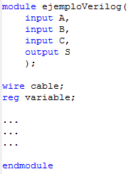
Estructura de una descripción en verilog
}
Declaración de puertos de entrada y salida
}
Declaración de señales y variables
}
Descripción del modulo

Slide 4
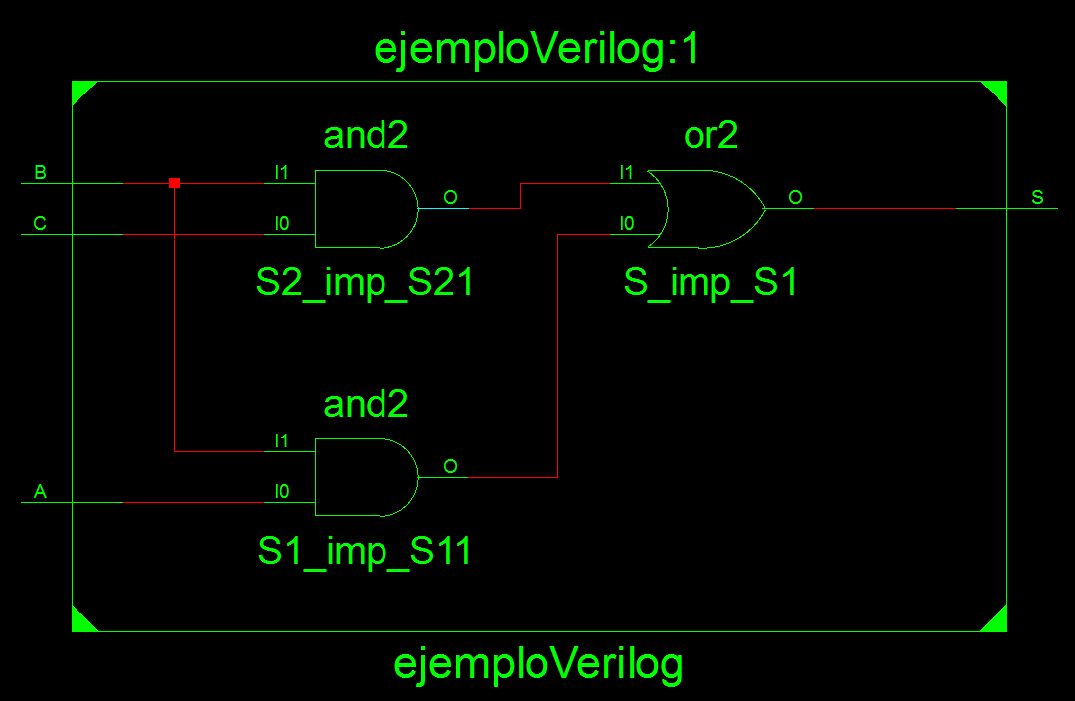
Ejemplo: circuito combinacional

Slide 5
Tipos de descripciones
Descripcion funcional
Descripcion procidemental
Descripcion estructural

Slide 6
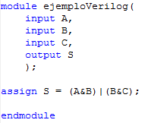
Descripcion Funcional
Modela circuitos combinacionales
Se utiliza la sentencia assign para asignar una función combinacional a la salida
Las sentencias assingn se ejecutan en forma concurrente

Slide 7
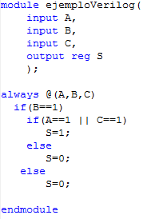
Descripcion procedimental
Permite el uso de estructuras de control
Se utiliza la sentencia always para la descripción en forma algorítmica
La sentencia always se ejecuta en forma concurrente

Slide 8
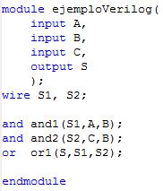
Descripcion estructural
Se conectan modulos que ya estan definidos previamente
Las puertas logicas basicas ya estan predefinidas en verilog

Slide 9
Tipos de señales
Existen dos tipos básicos de señales
wire: Esta señal seria como un cable que interconecta distintos módulos por lo tanto no contiene memoria.
reg: Se utiliza para guardar valores, tienen memoria. ES utilizada en la sentencia always

Slide 10
Comentarios en verilog
Los comentarios son iguales a los utilizados por C/C++
//Comentario de línea
/*Comentario de
párrafo*/

Slide 11
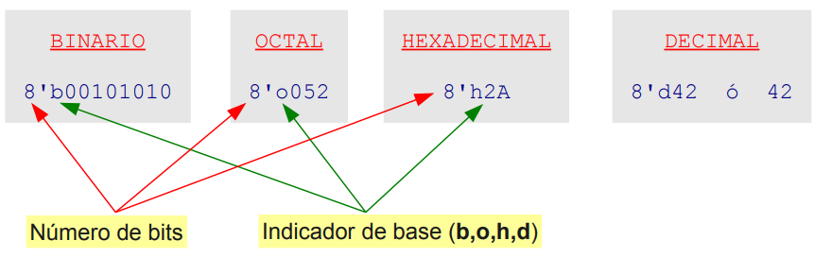
Literales

Slide 12
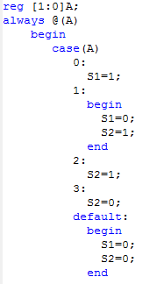
Sentencia case
Se utiliza dentro de una proceso always
Si alguno de los casos tiene más de una sentencia hay que utilizar un bloque “begin” … “end”

Slide 13
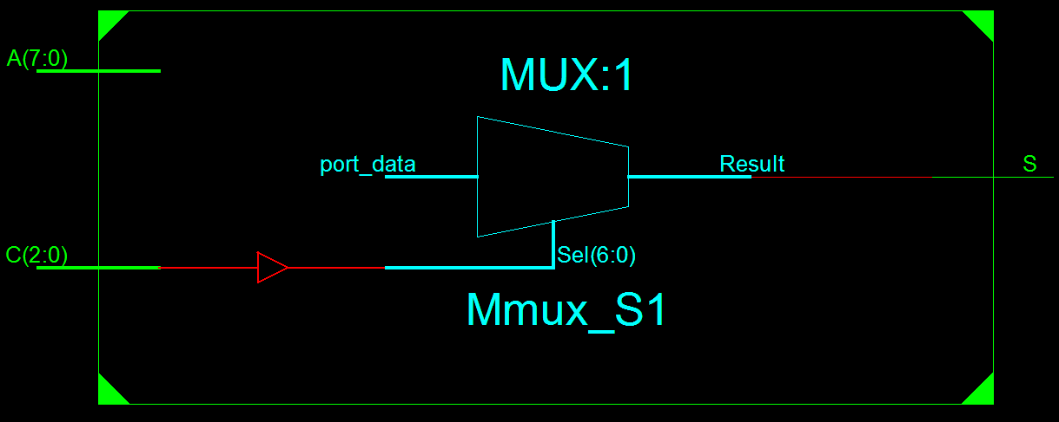
Ejercicio:
Describir un multiplexor 8 a 1 con verilog.

